Slide 2
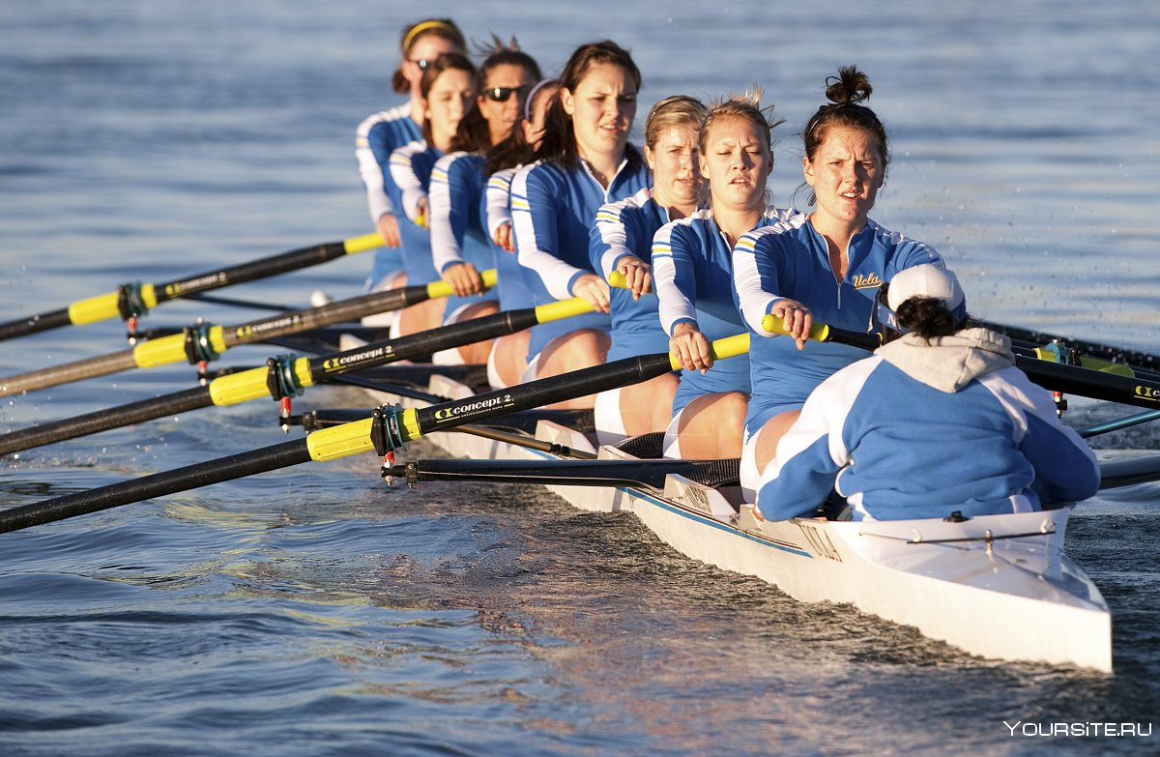
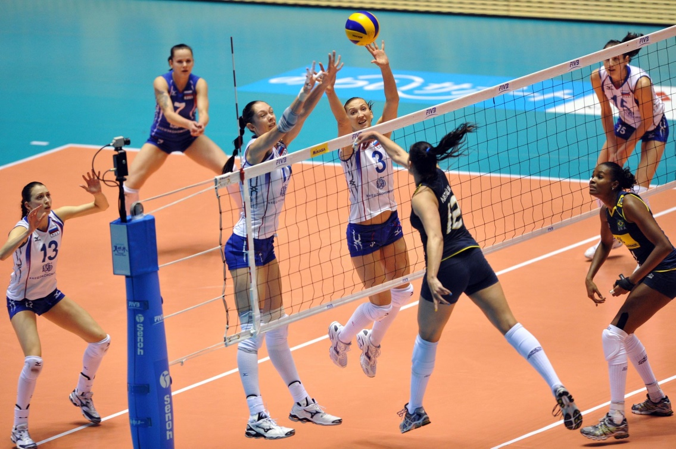
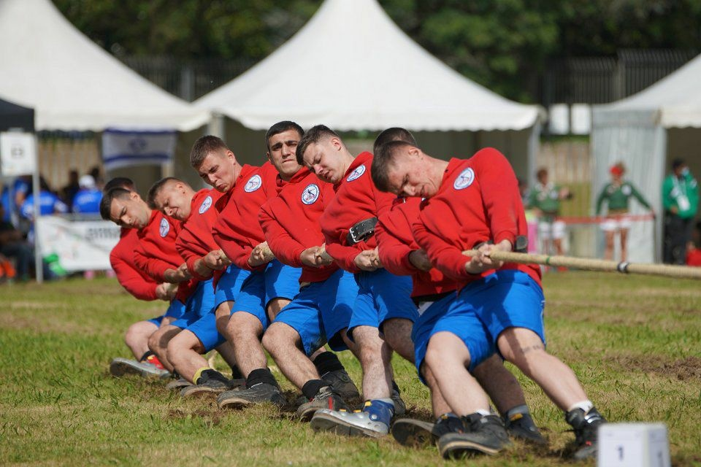

Slide 3
Команда
Учимся работать в команде

Slide 6
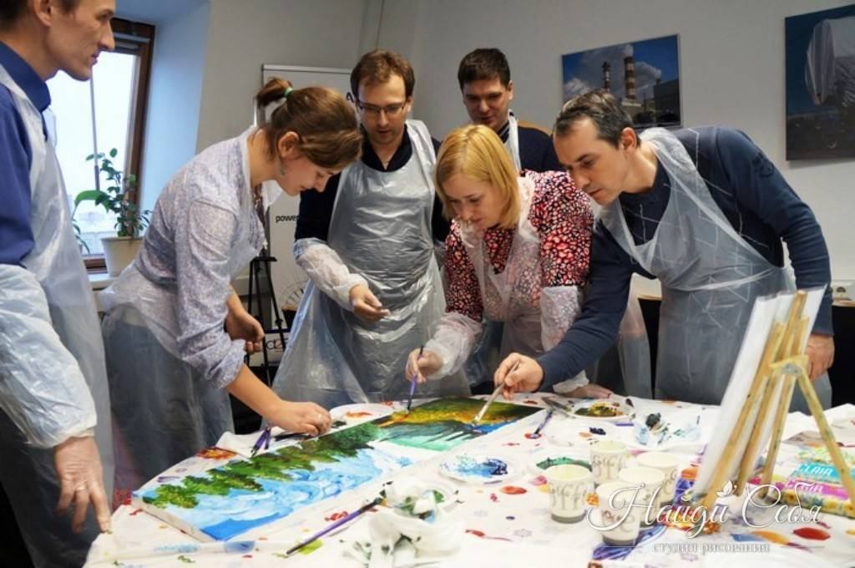

Slide 7
КОМАНДА
Что ….?
Зачем ….?
Как…?

Slide 8
КОМАНДА
Что такое команда?
Зачем ….?

Slide 9
КОМАНДА
Что такое команда?
Зачем нужна команда?
Как…?

Slide 10
КОМАНДА
Что такое команда?
Зачем нужна команда?
Как необходимо взаимодействовать в команде?

Slide 11
10 а класс– это команда?
Группа учащихся, занимающихся
по установленной образовательной
программе

Slide 12
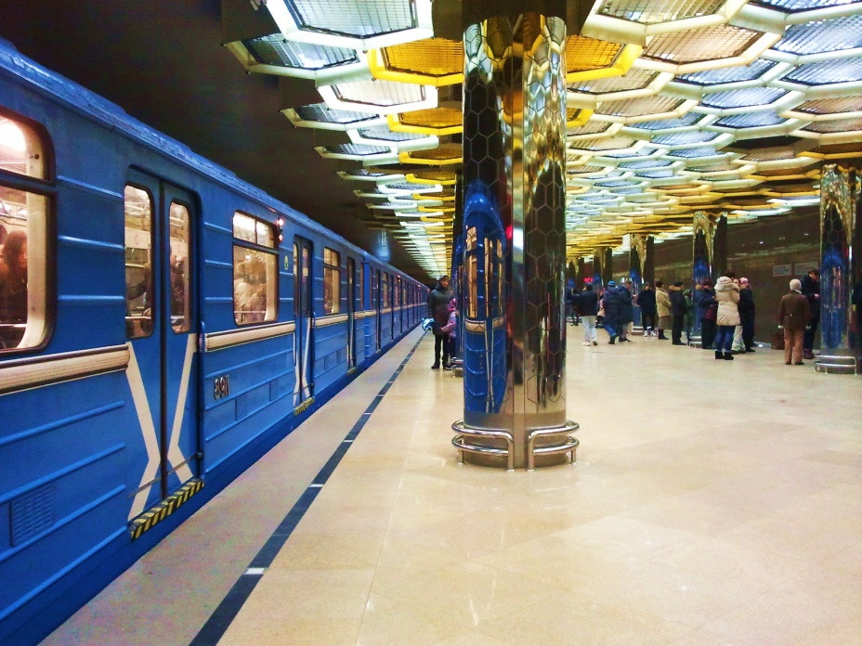
ст. Площадь 1905 года
ст. Ботаническая

Slide 13
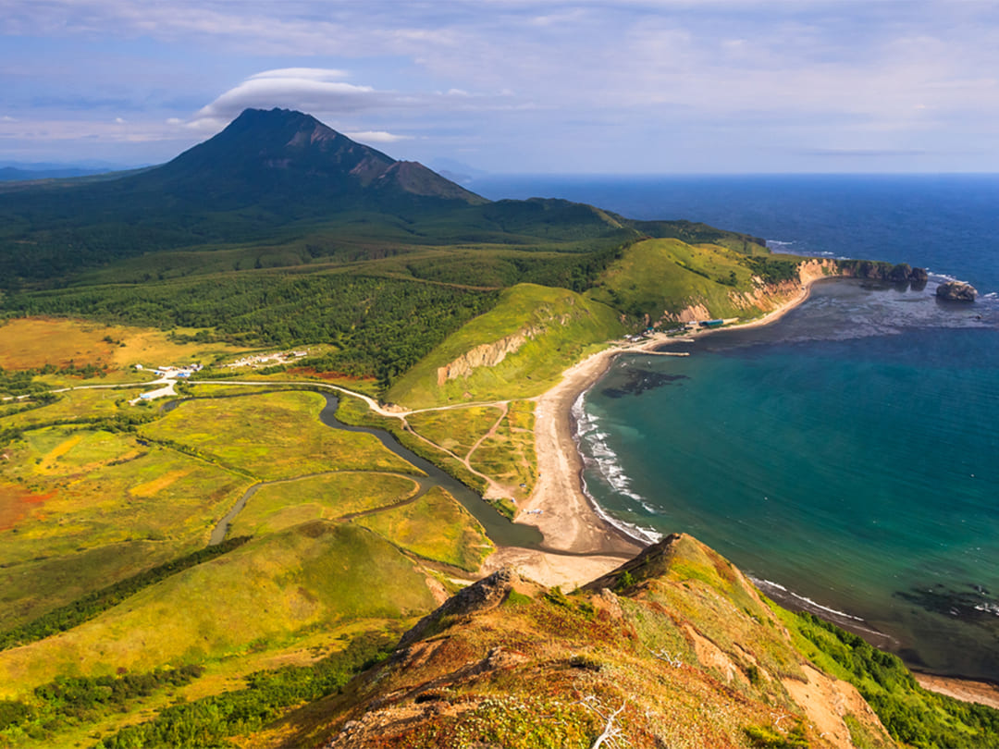
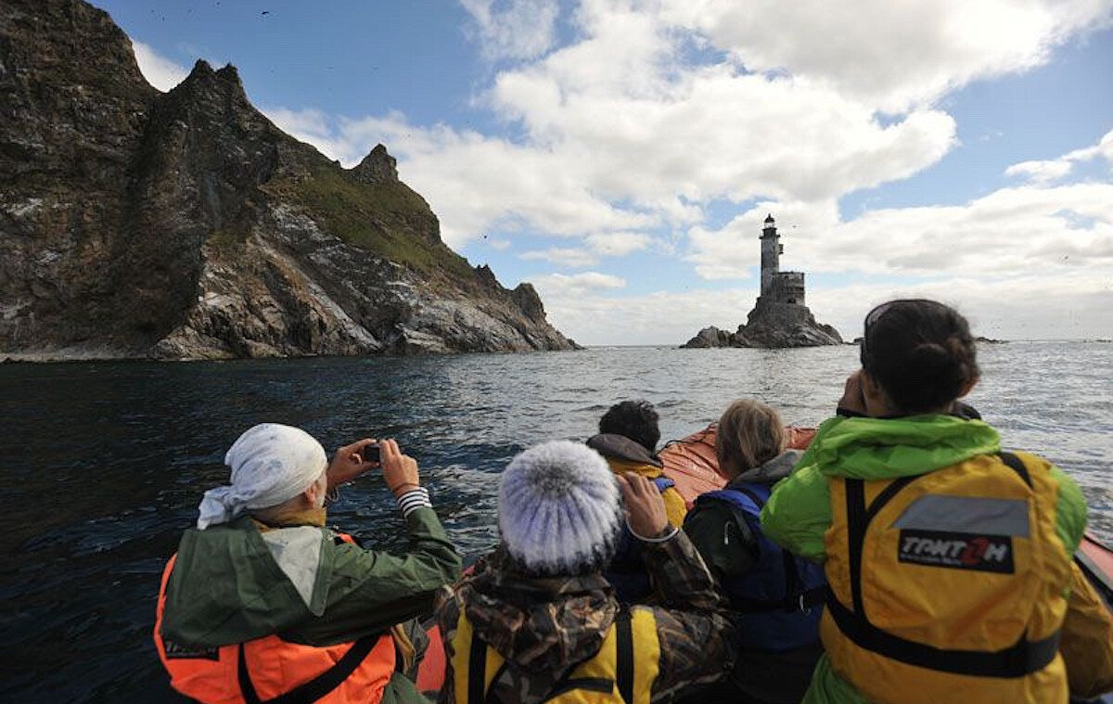
остров Сахалин
5000 км
природа, пока ещё не тронутая человеком

Slide 14
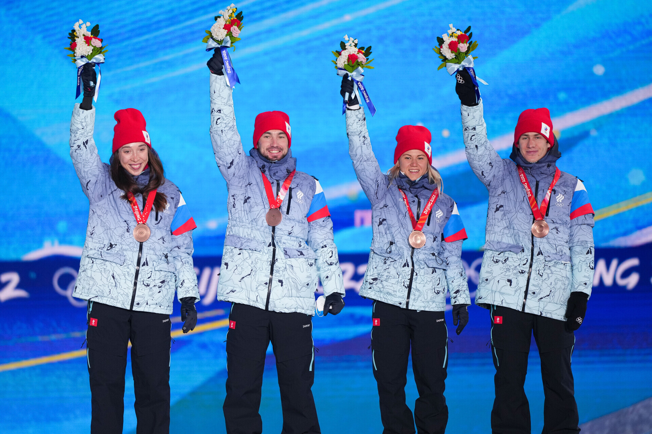
Бронзовая награда биатлонистов сборной России на Играх в Пекине в смешанной эстафете

Slide 15
Здесь необходимо вставить видео из фильма «Легенда №17»

Slide 16
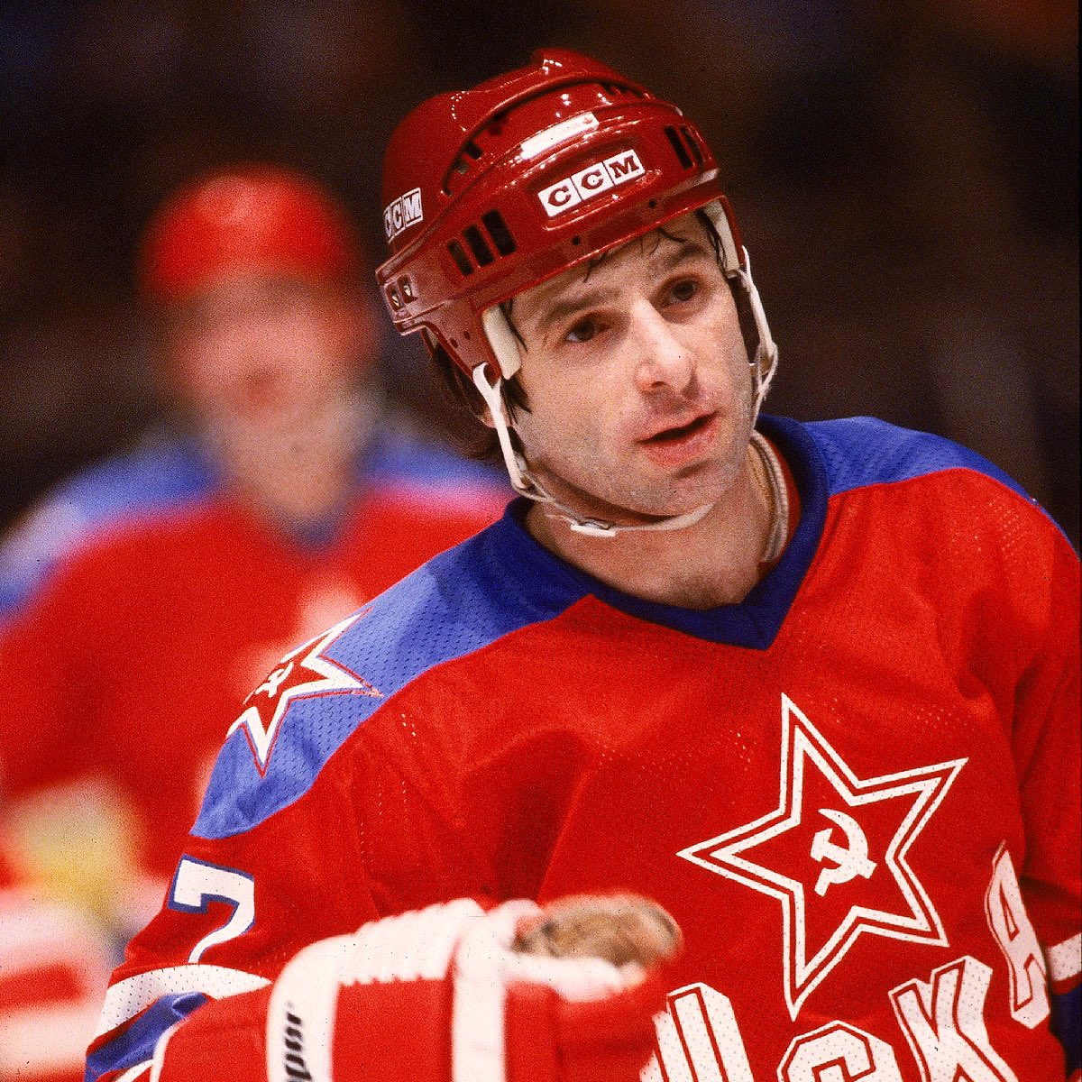
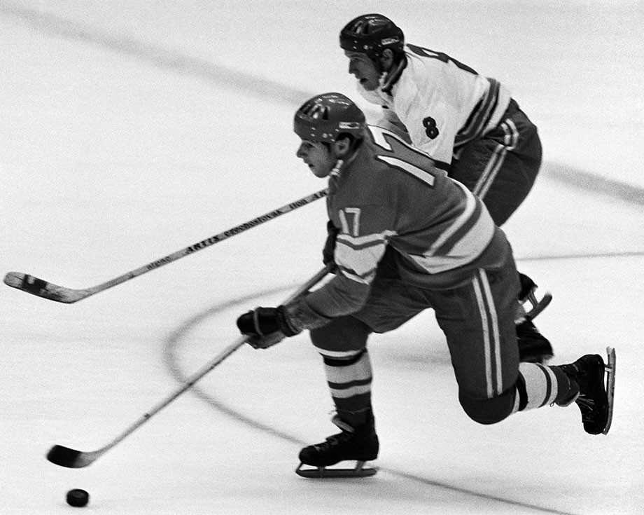
Валерий Харламов

Slide 18
КОМАНДА
Что такое команда?
Зачем нужна команда?
Как необходимо взаимодействовать в команде?

Slide 19
Команда
Здесь надо вставить видео клип Егор Крид & Полина Гагарина & SMASH

